Slide 1
MESLEK SEÇİMİ SÜRECİNDE AİLENİN ROLÜ

Slide 2
Anne baba olarak geleceğe yönelik en değerli yatırımlarımız çocuklarımızdır. Çok sevdiğimiz çocuklarımız için her şeyin en iyisini en güzelini isteriz. Bu istekle daha çocuklarımız doğmadan onlarla ilgili önemli kararlar alırız ve büyüyünce hangi mesleği seçeceğine ilişkin hayaller kurarız. En iyi çocuk bizim olacaktır, en güzel, en başarılı, en akıllı, en mutlu….. Hatta an gelir kendimizden bile vazgeçeriz onlar için…. Bir motif gibi sabırla, özveriyle, emekle işleriz onları…. Onlar bizim çocuklarımızdır…

Slide 3
MESLEKİ GELİŞİM SÜRECİNDE VE BİR MESLEĞE YÖNELMEDE AİLE NEDEN ÖNEMLİDİR?
Çünkü anne ve babalar:
► Gözlemleri ve görüşleri ile çocuklarının bir mesleği
seçmelerini kolaylaştırıcı ve destekleyicidir.
► Aile içinde verdikleri mesajlarla çocuklarının
meslekleri keşfetmelerine ve tanımalarına
yardımcı olurlar.
► Çocuklarının ilgi, yetenek ve mesleki değerleri
ile meslekler arasındaki ilişkileri anlamalarında
önemli bir rol oynarlar.

Slide 4
►Çocuklarının özelliklerine uygun eğitim-öğretim ortamını hazırlamada önemli rol oynarlar.
► Bir işte çalışmanın gereği ve öneminin farkına varmalarını sağlamak için çocuklarına model olurlar.
► Çocuk ve gençlerin mesleklere, eğitim-iş hayatı ve çalışmaya ilişkin olumlu ya da olumsuz tutum geliştirmelerine yol açarlar.

Slide 5
EBEVEYN BEKLENTİLERİ
Aile gücünün devamını getirmek,
• Hayallerini gerçekleştirmek,
• Çabalarının boşa gitmediğini görmek,
• Onun için yaptıklarının karşılığını görmek,
• Onu görmek istediği gibi görmek,
• Kendi gücüyle kıyaslamak.

Slide 6
ÇOCUĞUN BEKLENTİLERİ
• Kendi bağımsızlığını yaratmak,
• Bireysel kimliğini bulmak,
• Toplumsal kimliğini bulmak,
• Anne babadan farklı olmak,
• Hayatını düzenleme gücü kazanmak,
• Kendini toplum içinde sınamak,
• Yarışmak ve Kazanmaktır.

Slide 7
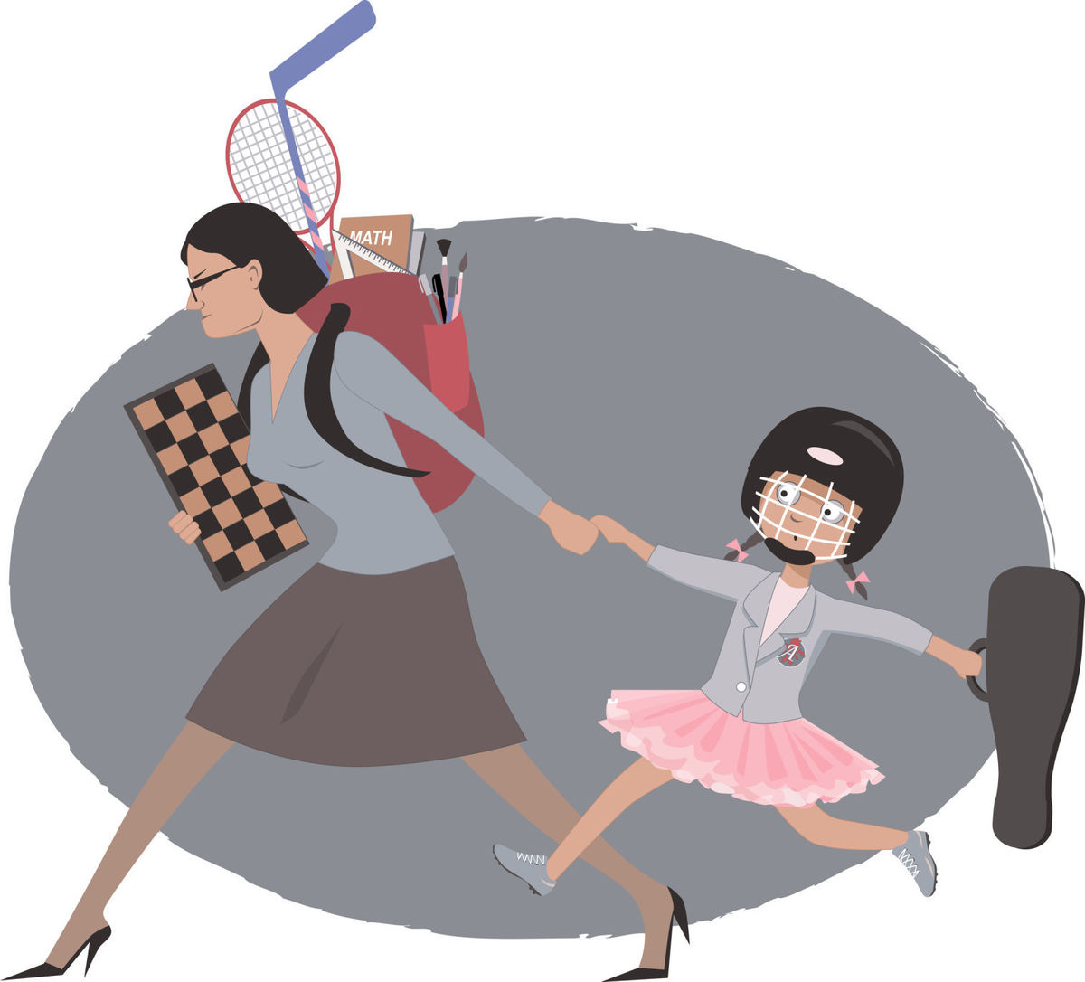
SİZİN İSTEDİĞİNİZ GELECEK ÇOCUĞUNUZUN İSTEDİĞİ GELECEK Mİ?
•Ana babalar bazen “çocuklarının iyiliği ve mutluluğu için kendi hayallerini çocuklarının gerçekleştirmesini isteyebilirler. Sık sık duyduğumuz “ben …. olamadım, çocuğum olsun” düşüncesi, yeterli potansiyeli olmayan bir çocuk için mutsuzluk kaynağı olabilir.
•Çocuklarınızın geleceğe ilişkin planlarını dikkate alın,
•Yapamayacakları ve hiç ilgilenmedikleri konularda
onları zorlamayın. Örneğin; matematik ve fen
derslerinde başarılı olamayan bir çocuğun mühendis veya
doktor olması konusunda zorlanmaması gerektiği gibi.

Slide 8
ANNE BABALARIN GÖREVLERİ
•Önemli olan çocuğun neler yapabileceğini belirleyip ondan o ölçüde başarı beklemektir.
•Çocuğunuzu kendine güvenen, başarılı ve mutlu
bir birey olarak yetiştirmek istiyorsanız onu
karşılaştığı zorlukları aşması için desteklemelisiniz.
•Aileler seçenekleri görmesinde çocuklarına
yardımcı olmalı ancak seçimi ve kararı çocuklarına bırakmalıdır.
•Kendi geleceği için çaba harcamasına ve uygun alanı
keşfetmesine fırsat tanımak,
•Deneyimlerimizi çocuklarımızın önlerindeki
engelleri, kaldırarak, bilgiye ulaşma yolların
göstermede kullanmak

Slide 9
Ancak kararı çocuğa bırakmanın, karar anında çocuğu yalnız bırakmak olmadığı unutulmamalıdır.
Meslek seçimi konusunda yol gösterilebilir, fikrinizi söyleyebilirsiniz ama son kararı siz değil, çocuğunuz versin.

Slide 10
ÇOCUĞUNUZA YAŞANTI ZENGİNLİĞİ KAZANDIRIN
Çocuğunuzla farklı ortamlarda (ev, oyun alanı, okul, sinema, alışveriş vb.) zaman geçirin, onun değişik etkinlikler yapmasını sağlayın.
Böylece nelerden hoşlandığını, neyi daha rahat yapabildiğini ve hangi becerilere sahip olduğunu gözleyebilir, hayatında
yeni ufuklar açmasına ve yenilikler katmasına yardımcı olabilirsiniz.
Çocuğunuzu dinlerken, izlerken ve onunla sohbet
ederken her bireyin birbirinden farklı olduğunu ve çocuğunuzun içinde bulunduğu gelişim döneminin özelliklerini de unutmamalısınız.

Slide 11
MESLEK SEÇİMİNDE BAZI OLUMSUZ ANNE VE BABA TUTUMLARI
•Ben olamadım sen olacaksın/olabilirsin” : Eğer böyle bir anlayışınız varsa belki kendi hayal kırıklığınızı çocuğunuza da yaşatıyor olabilirsiniz.
•“ ……….. çocuğu oldu ama...” : Komşularımızın , akrabalarımızın,arkadaşlarımızın çocukları ile bizim çocuğumuzun farklı olduğunu kabul etmeliyiz.Çocuğumuz akranları ile rekabet edebilir, bu onun yaşantısı ancak biz yetişkinler çevremizle rekabetimizde çocuklarımızı kullanmamalıyız. Bu rekabet çocuğumuzun benlik saygısının düşmesine neden olabileceği gibi gerçek yeteneklerini ve kapasitesini ortaya koymasına da engel olabilir.

Slide 12
•Ancak senin gibi bir …….. bu alanı seçer...” : Çocuğunuzu küçümsemek, değersiz görmek , alay etmenin onun yaşamla mücadelesini zayıflatmanın dışında bir etkisi olmaz.
•“ Bak kardeşin” : Bak kardeşin ...” diye başlayan her cümle onların kıskançlığını kışkırtacak, biri bir süre hep başarılı olurken diğeri sürekli başarısızlığa doğru sürüklenecek, başarısız olan kendisini toplamaya başladığında, başarılı olanın birden başarısının düştüğünü göreceksiniz.

Slide 13
•Sizin tercihinize göre değil, çocuğunuza göre tercih yapın. Çocuklarınızla, beklentilerinize göre belirlenmiş bir mesleğe girmesiyle övünmek yerine;kendi istediği yeri seçmelerine destek olmanın daha önemli olduğunu unutmayın
•Size göre doğru olan şey çocuğunuza uymayabilir.
• Mesleklerin popüler, yüksek kazançlı ve iş olanaklarının fazla
olması gibi nedenler çocuklarınızın bu mesleklere
yöneltilmesi için %100 yeterli ve geçerli bir sebep değildir.

Slide 14
BİZİ DİNLEDİĞİNİZ İÇİN TEŞEKKÜRLER…

